Slide 1
实验一
汇编语言程序上机及调试
林颖
linying@xmu.edu.cn

Slide 2
目的要求
学习、掌握Emu8086软件的使用方法
了解汇编语言的程序结构，能正确书写数据段、代码段等
利用Emu8086的Debug功能，查看寄存器（CS,IP,AX,DS..)及数据段的内容变化，熟悉并了解程序调试方法，并认真观察、判断每条指令执行的结果是否正确。
对错误结果，能够做出相应的处理。

Slide 3
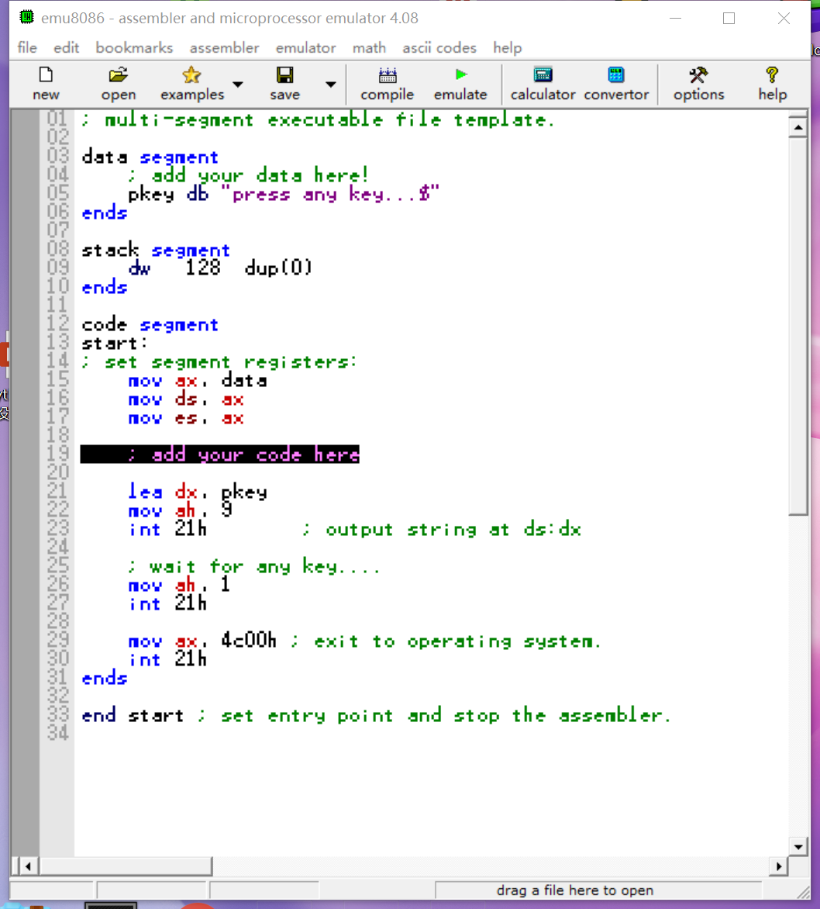
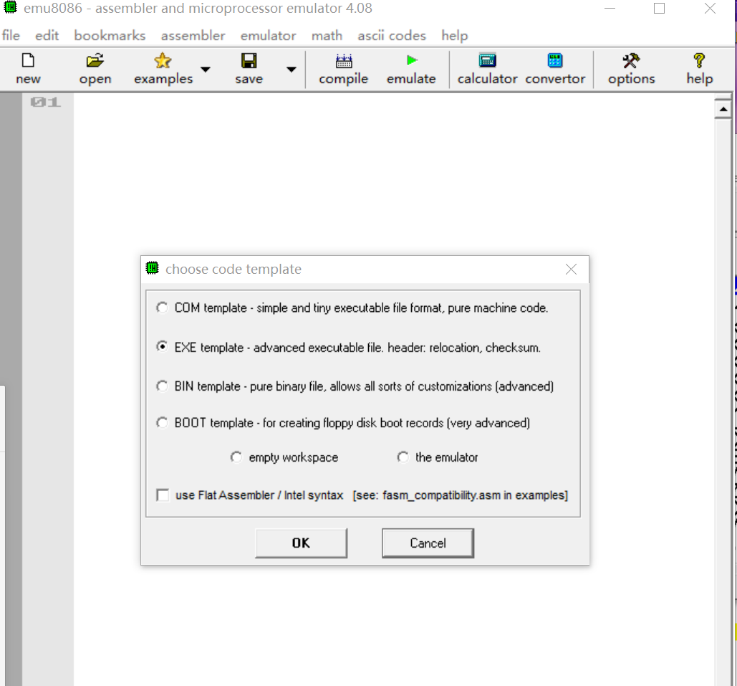
Emu8086使用方法
新建汇编程序（.asm)

Slide 4
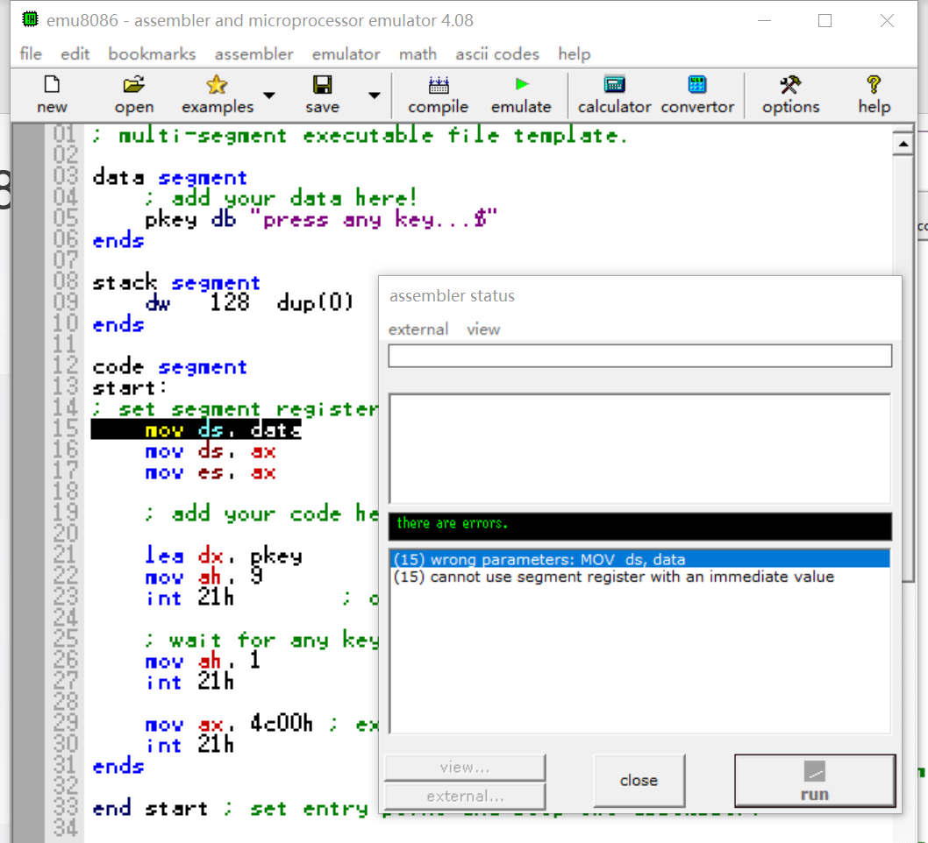
Emu8086使用方法
2.编译

Slide 5
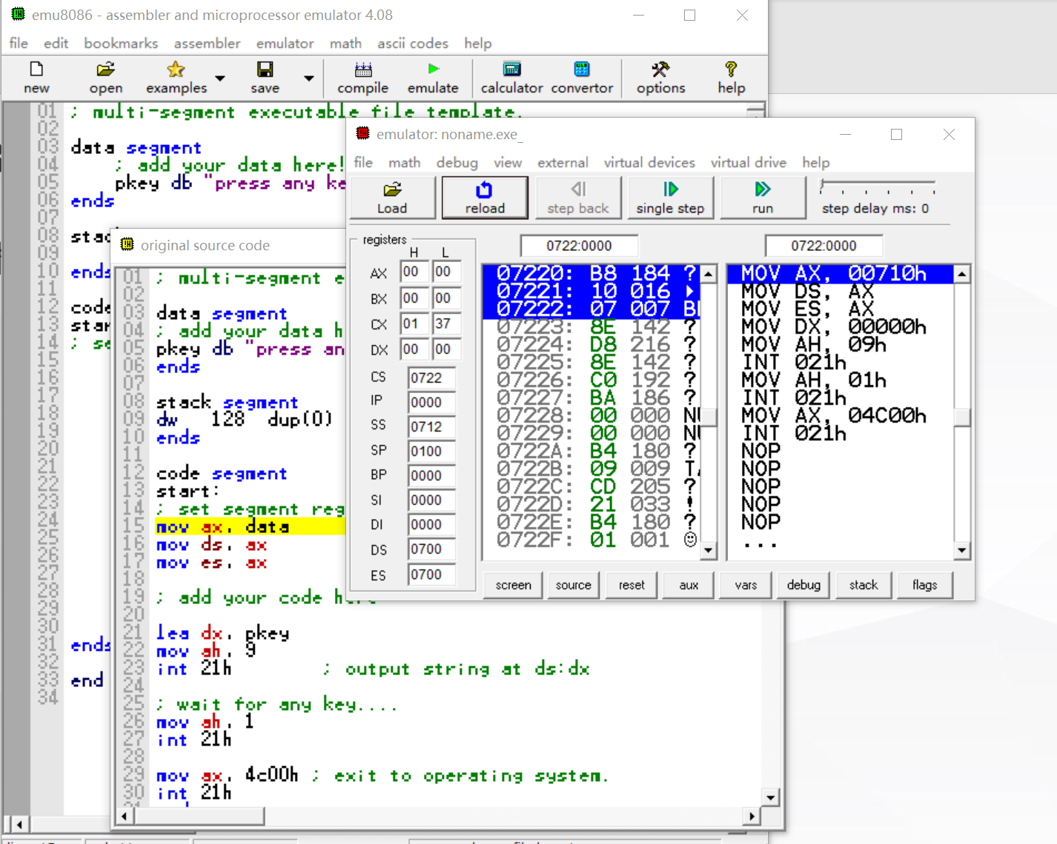
Emu8086使用方法
3.运行打开模拟器
debug

Slide 6
实验内容
阅读sample.asm程序，利用Emu8086进行编译并使用单步（Debug）功能，观察寄存器的变化并记录，根据运行结果给出该程序实现的功能
编写一个汇编程序，在数据表DATA1中存放数据0F865H，在数据表DATA2中存放数据360CH，要求将两数分别取出相加，然后将计算结果存放到当前数据段，偏移地址为2800H的单元中。
仿照sample.asm编写一个汇编程序,输出一段自我介绍，要求分三行输出姓名、学号、自我介绍
（选作）有如下指令序列
mov al，81h
add al，al
adc al，al
将其编写在一个完整的汇编程序里，尝试利用emu8086的debug模拟器观察执行后al寄存器的值，以及CF、ZF、OF标志位的值

Slide 7
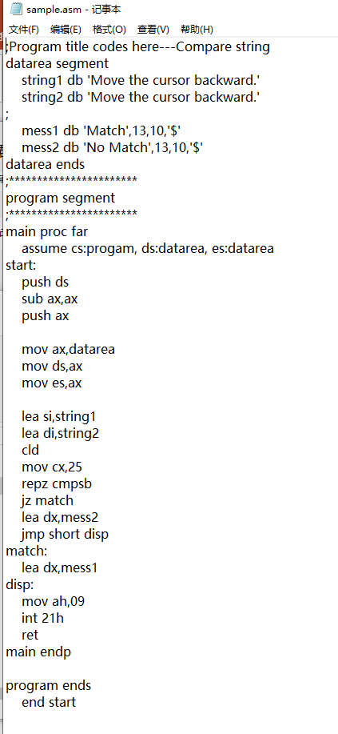

Slide 8
实验报告及作业
1. 分析sample.asm程序，画出程序流程图
2. 给出实验内容2的源程序代码
3. 给出实验内容3的程序片段（关键部分的源码）和运行结果截图
3.汇编及调试时产生的错误，其原因及解决方法
4.思考
结合课本附录4 Dos系统功能调用（INT 21H），说说int 21h指令的含义，并尝试输入、输出字符的终端调用方法

